Slide 1
Tiết 1: Thường thức mĩ thuật
SƠ LƯỢC VỀ MĨ THUẬT
THỜI NGUYỄN (1802-1945)

Slide 2
I. VÀI NÉT VỀ BỐI CẢNH LỊCH SỬ

Slide 3
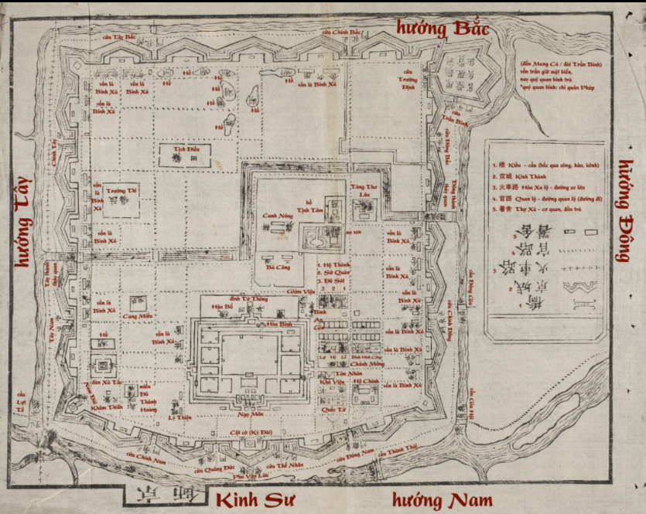
II. MỘT SỐ THÀNH TỰU VỀ MĨ THUẬT
1. Kiến trúc kinh đô Huế
Họa đồ việt hóa Kinh thành Huế (với hướng Bắc nằm bên trên) trong Đại Nam nhất thống chí
Nguồn internet: https://www.flickr.com/photos/13476480@N07/39174500431

Slide 4
Kinh Thành Huế được xây dựng theo kiến trúc Vauban

Slide 5
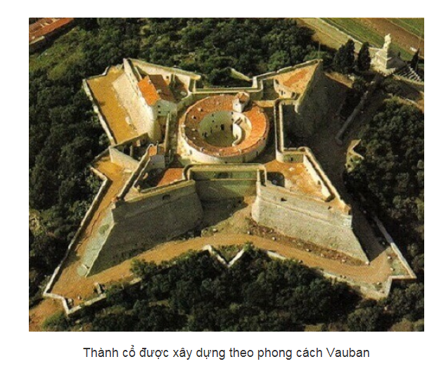
Nguồn internet: https://chophaochi.vn/tin-tuc/kien-truc-vauban-la-gi-dau-an-kien-truc-tai-viet-nam.html

Slide 6
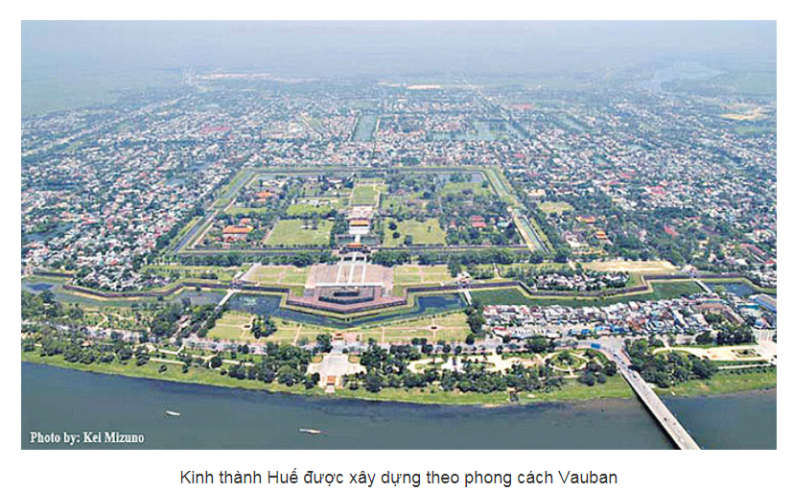
Nguồn internet: https://fedic.vn/kien-truc-vauban-dau-an-dau-tien-cua-phap-o-an-nam-phan-1/

Slide 8
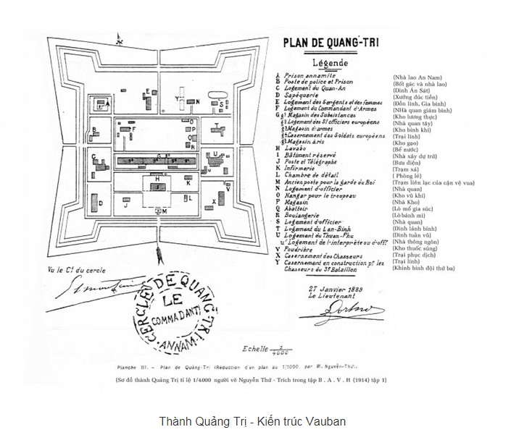

Slide 9
Bản vẽ thiết kế Kinh Đô Huế

Slide 10
II. MỘT SỐ THÀNH TỰU VỀ MĨ THUẬT
1. Kiến trúc kinh đô Huế
- Quần thể kiến trúc có qui mô to lớn. Có những lăng tẩm nổi tiếng như Gia Long, Minh Mạng, Tự Đức
- Kết hợp hài hòa yếu tố kiến trúc và thiên nhiên
- Được UNESCO công nhận là di sản văn hóa thế giới (1993)

Slide 11
Điện Thái Hòa (Huế)

Slide 12
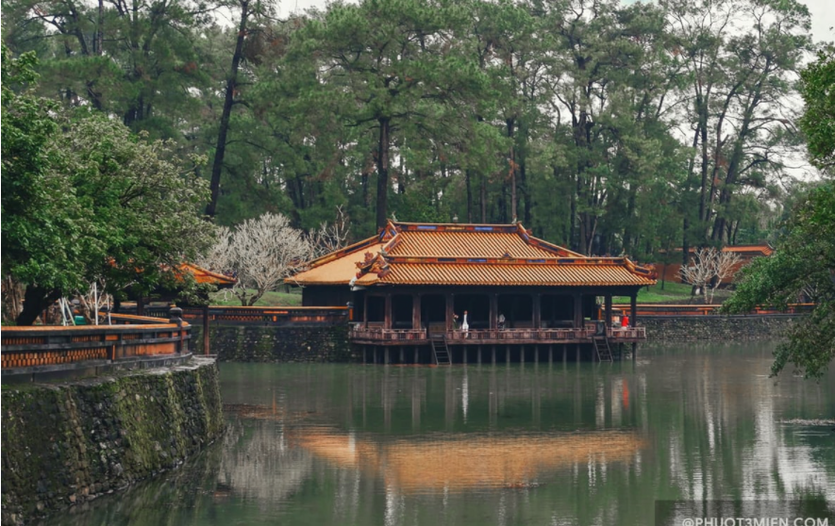
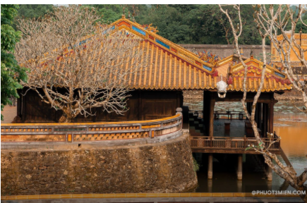
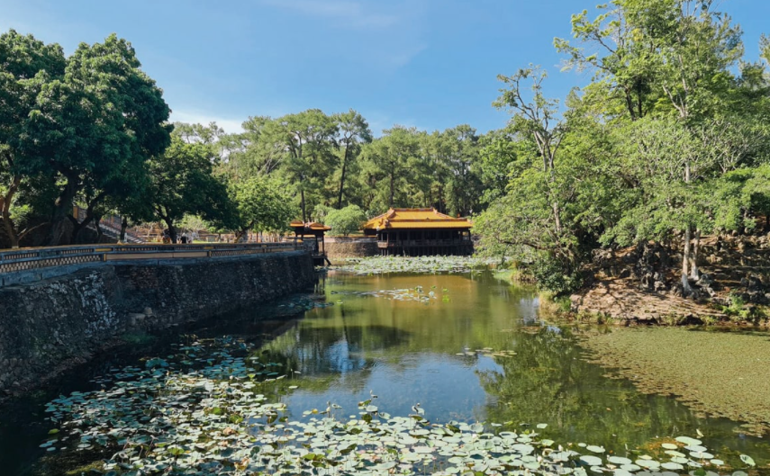
Xung Khiêm Tạ, Huế (nơi Vua Tự Đức thường ghé để nghỉ ngơi và ngâm thơ)

Slide 13
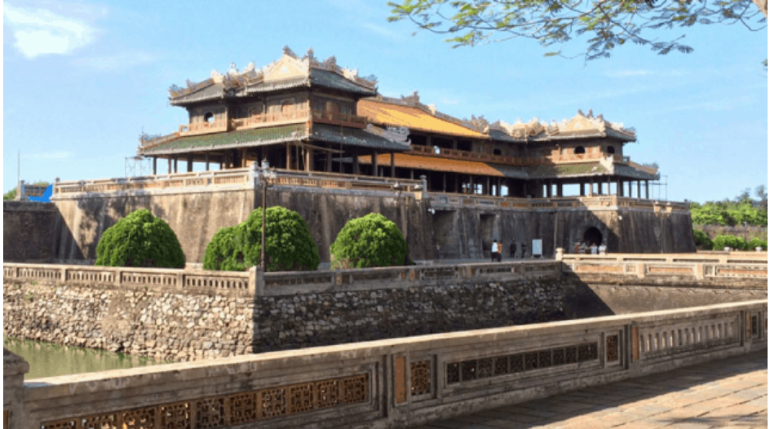
Đại Nội (Huế)

Slide 14
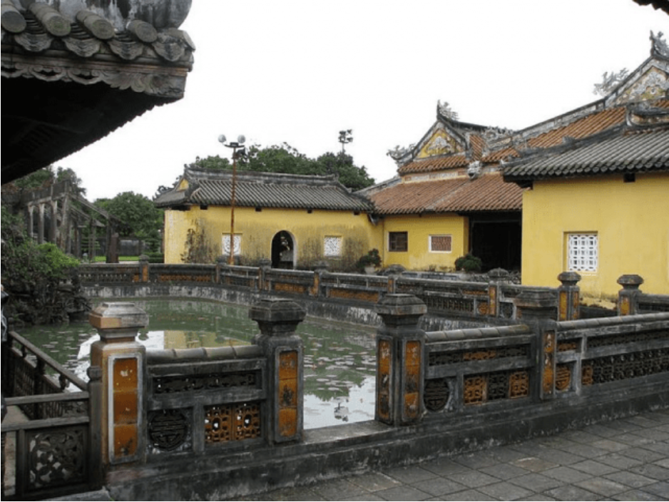
Một góc cung Diên Thọ (Huế)

Slide 15
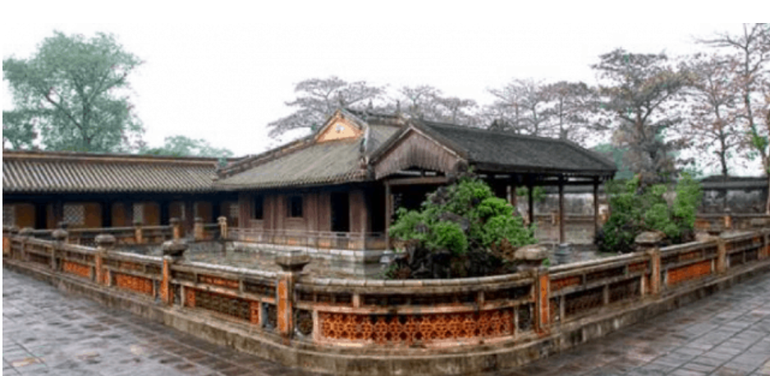
Tạ Trường Du (Nơi thư giãn của Hoàng Thái Hậu)

Slide 18
Phu Vân Lâu, Huế

Slide 19
II. MỘT SỐ THÀNH TỰU VỀ MĨ THUẬT
2. Điêu khắc và đồ họa, hội họa
a. Điêu khắc
- Mang tính tượng trưng rất cao.
- Điêu khắc Phật giáo phát triển

Slide 20
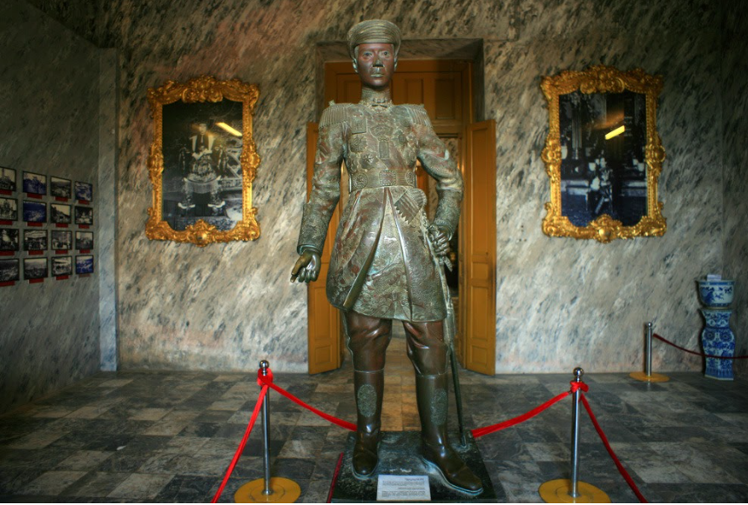
Tượng Vua Khải Định, bằng đồng (Lăng Vua Khải Định, Huế)

Slide 21
Rồng đá ở thành bậc Lăng Vua Gia Long (Huế)

Slide 22
Tượng người và thú ở Lăng Vua Gia Long (Huế)

Slide 23
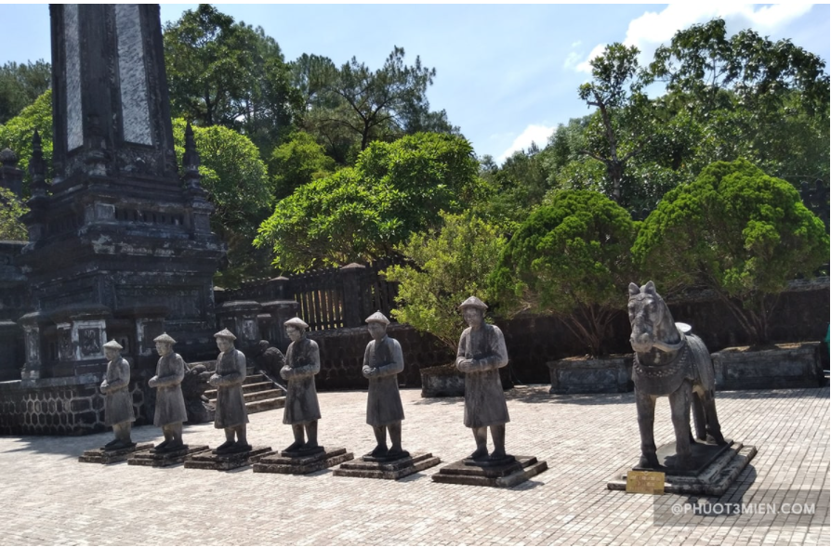
Tượng người và thú ở Lăng Khải Định (Huế)

Slide 24
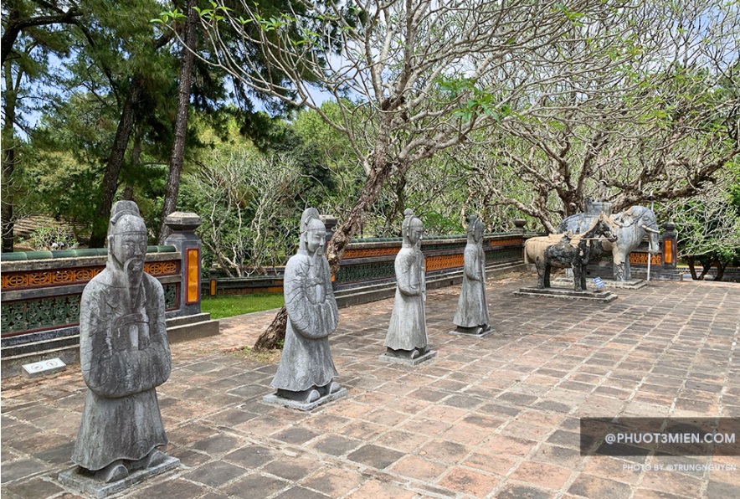
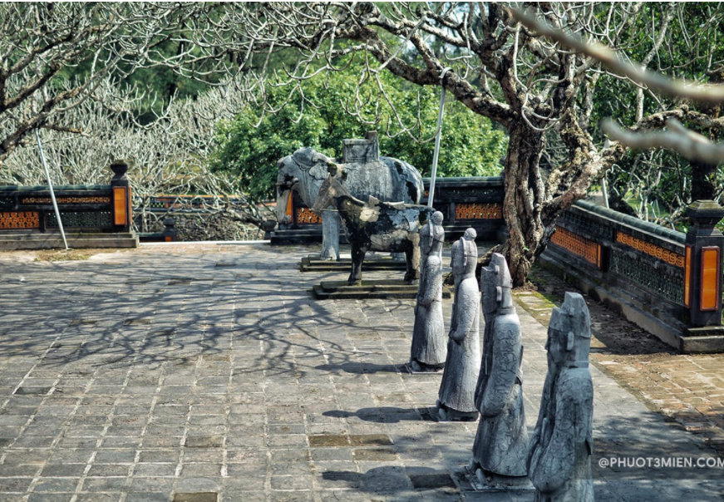
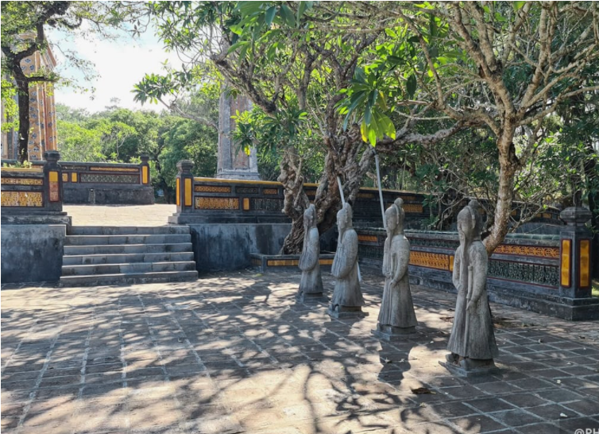
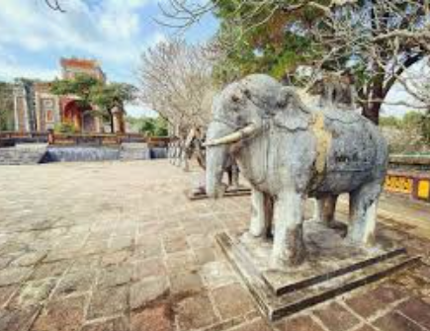
Tượng người và con thú ở Lăng Vua Tự Đức (Huế)

Slide 25
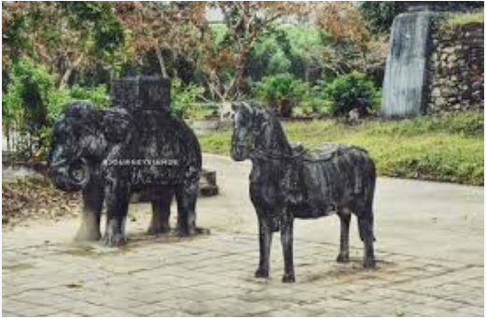
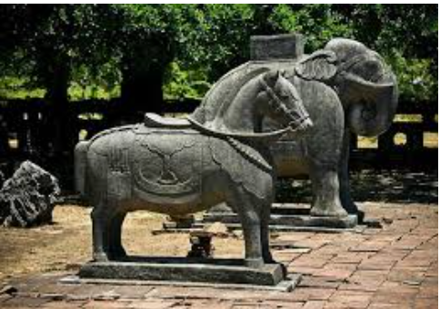
Lăng Vua Gia Long (Huế)
Lăng Vua Tự Đức (Huế)
Lăng Vua Minh Mạng (Huế)
Lăng Vua Thiệu Trị (Huế)
Một số tượng voi và ngựa ở các Lăng Vua (Huế)

Slide 26
2. Điêu khắc và đồ họa, hội họa
b. Đồ họa, hội họa
- Các dòng tranh dân gian phát triển
- Bộ tranh khắc đồ sộ “Bách khoa toàn thư văn hóa vật chất việt nam” ra đời
- Thành lập trường Mỹ Thuật Đông Dương (1925)

Slide 27
Tranh khảm sành, sứ ở Điện Khải Thành, Lăng Khải Định (Huế)

Slide 29
Trang trí hình Rồng trên án thờ Lăng Vua Khải Định (Huế)

Slide 30
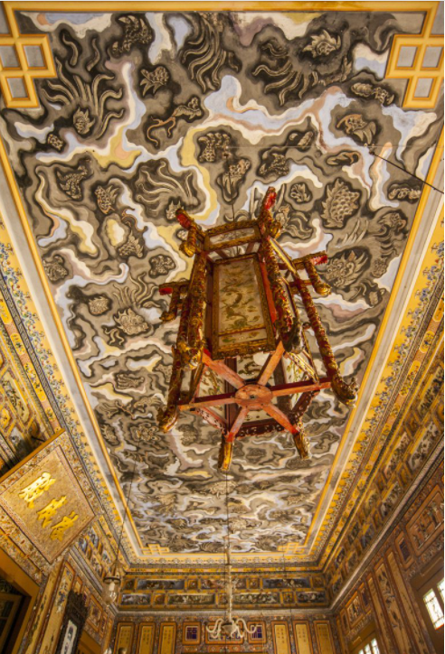
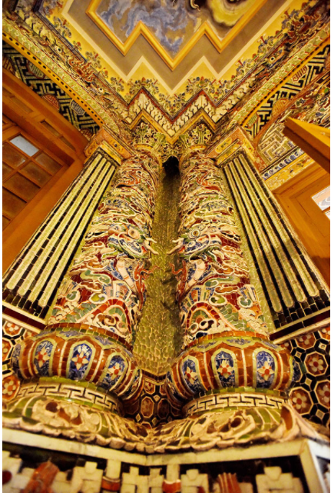
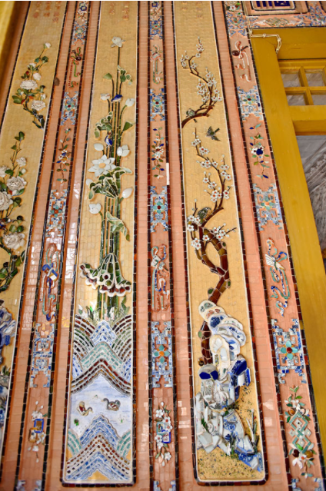
Tranh “Cửu Long ẩn vân”
trên trần Điện Khải Thành
Cột Rồng khảm sành
Tranh hoa khảm sành
trên tường nội điện
Một số tranh; hình trang trí khảm sành, sứ (Lăng Vua Khải Định, Huế)

Slide 31
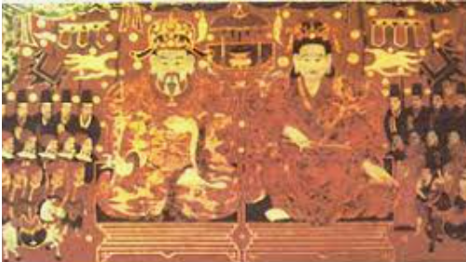
Tranh chân dung Lý Nam Đế và Hoàng hậu Đỗ Thị Khương
(Thờ tại miếu Hai Thôn, Thái Bình)

Slide 32
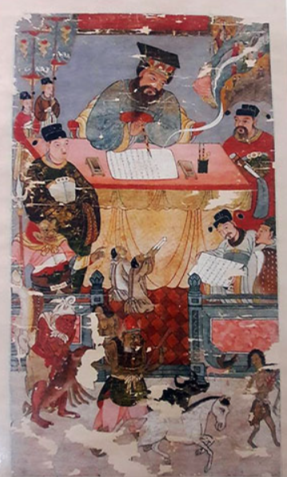
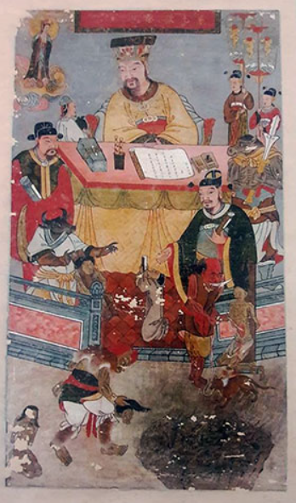
Một số tranh trong bộ tranh “Thập Điện Diêm Vương”, triều Nguyễn, TK XIX
(Tại bảo tàng lịch sử quốc gia)

Slide 33
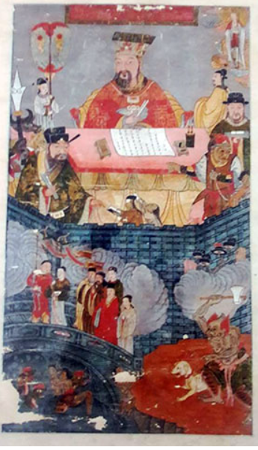
Một số tranh trong bộ tranh “Thập Điện Diêm Vương”, triều Nguyễn, TK XIX
(Tại bảo tàng lịch sử quốc gia)

Slide 35
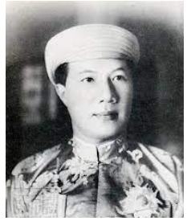
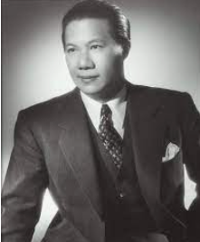
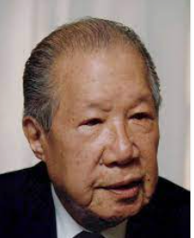

Slide 36
III. MỘT SỐ ĐẶC ĐIỂM VỀ MĨ THUẬT THỜI NGUYỄN
- Kiến trúc hài hòa với thiên nhiên, luôn kết hợp với nghệ thuật trang trí và có kết cấu tổng thể chặt chẽ (tiêu biểu là kiến trúc kinh đô Huế).
- Điêu khắc và đồ họa, hội họa đã phát triển đa dạng, kế thừa truyền thống dân tộc và bước đầu tiếp thu nghệ thuật châu Âu (Pháp).

